Slide 1
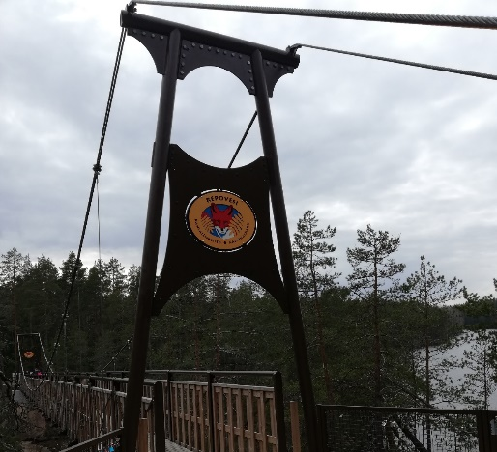
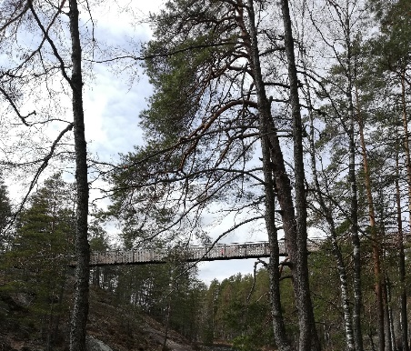
Luontoliikuntakurssi LI10
2023
Iitin Lukio

Slide 2
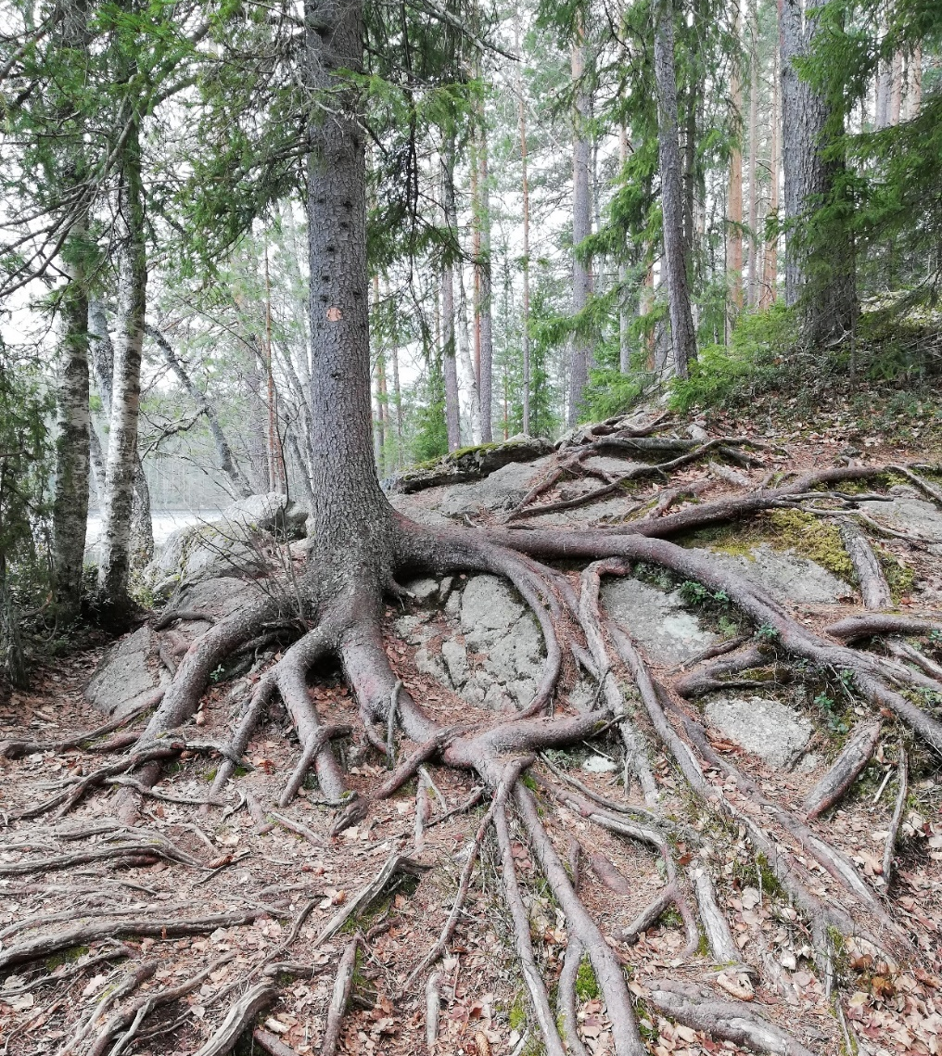
OHJELMA:
Luento: 28.8.2023 klo 15.00-16.00
Luentojen aiheet: retkelle valmistautuminen, varusteet, ruokakunnat, telttakunnat, retkiruoka, reitti, maastossa liikkuminen, melonta ja ensiapu/turvallisuus retkellä
Retki Repovedelle pe-la 8.-9.8.2023
Itsearviointi ja retkipalaute

Slide 3
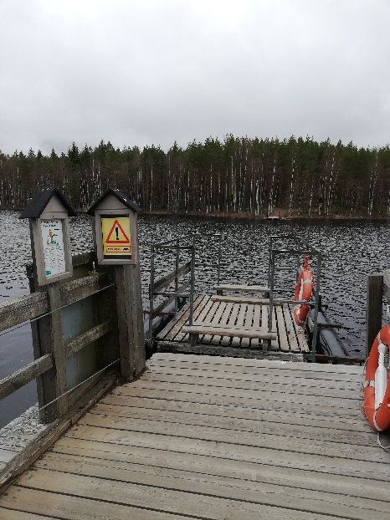
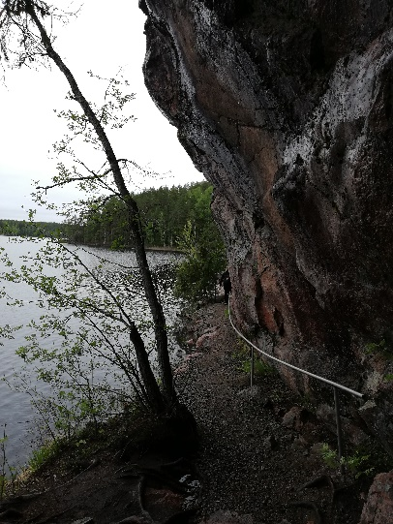
Alustava reittisuunnitelma
PERJANTAI
Lähtö klo 16.00 Iitin lukio
Saapuminen Lapinsalmelle noin klo 17.00
Vaellus klo 17.00- 18.30
Lapinsalmi – riippusilta – Katajavuori – Mustavuori, jossa yöpyminen
Telttojen pystytys, päivällinen, iltaohjelma
Hiljaisuus klo 23.00
LAUANTAI
Herätys klo 7.30
Aamupala
Melonta 9.00-11.00
Retkilounas
Leirinpurku ja pakkaus 12.00
Vaellus Lapinsalmelle 13.00-14.30
Paluu matka 15.00

Slide 4
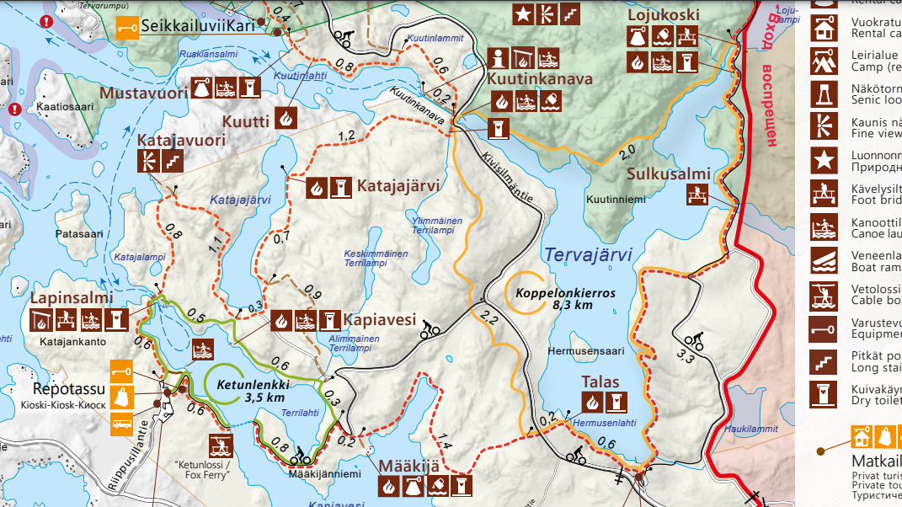

Slide 5
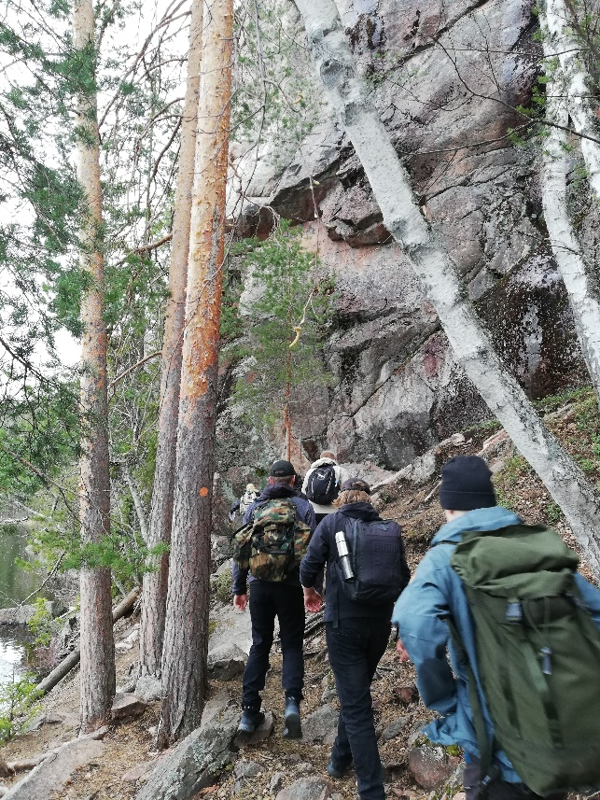
Varusteet
Yhden vuorokauden pärjää millä vain, mutta…
vaikuttaa ulkoilun nautittavuuteen ja turvallisuuteen
käytännöllisyys ennen kaikkea
oikea koko
kestävyys
keveys ja pieneen tilaan pakkaaminen
monikäyttöisyys

Slide 6
Vaatetus | Ruokailu | Majoittuminen | Muut
Alusasu (tekninen T-paita) Väliasu (fleece) Vaellusasu (tuulenpitävä) Käsineet Päähine (pipo) Vaihtopaita (yölle) Sadeasu Sukkia Vaelluskengät Leirikengät Henkilökohtai-set varusteet | Juomapulloja Lautanen Lusikkahaarukka Muki Retkikeitin tms. Polttoaine Tiskiaine Tiskiharja Tulitikut Puukko Ryhmäkohtai-set varusteet | Makuualusta Makuupussi Rinkka tai iso reppu Rinkan sadesuoja Teltta | Ensiapupakkaus Särkylääkettä ja omat lääkkeet! Hammasharja ja –tahna Pyyhe Kartat ja kompassi Matkapuhelin Varavirtalähde Vessapaperia Taskulamppu Osalamppu Roskapussi
Vaelluksen varustelista

Slide 7
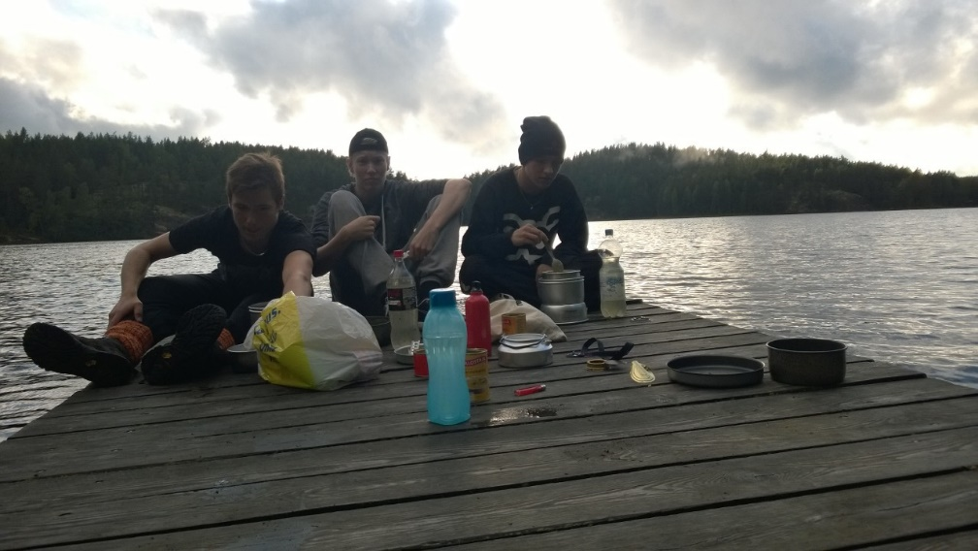
Ruokatauot Repovedellä
perjantaina
kouluruoka
välipala ennen lähtöä
taukoeväs
retkiruoka päivällinen + iltapala
-juomista riittävästi (helposti saataville)
lauantai
aamupala
retkilounas
taukoeväs

Slide 8
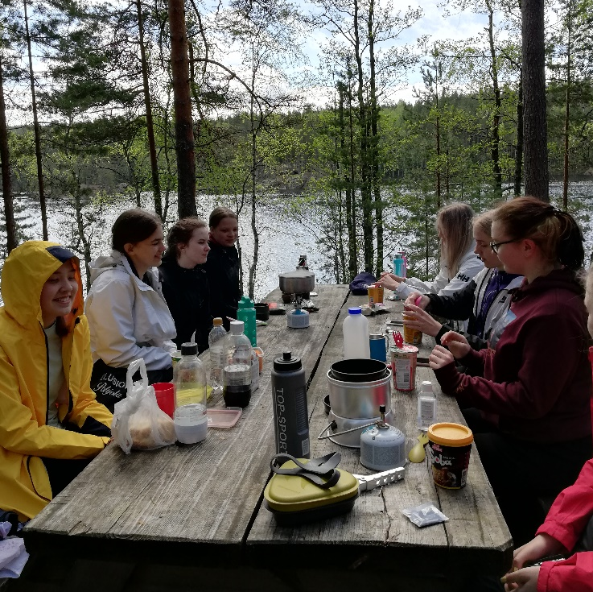
Retkiruuan on hyvä olla…
ravitsevaa ja maukasta
täyttävää – suuri energiatiheys
säilyvää
kevyttä kantaa ja pieneen tilaan pakattavaa
helppoa valmistaa
kohtuullisen hintaista
osittain etukäteen valmistettua

Slide 9
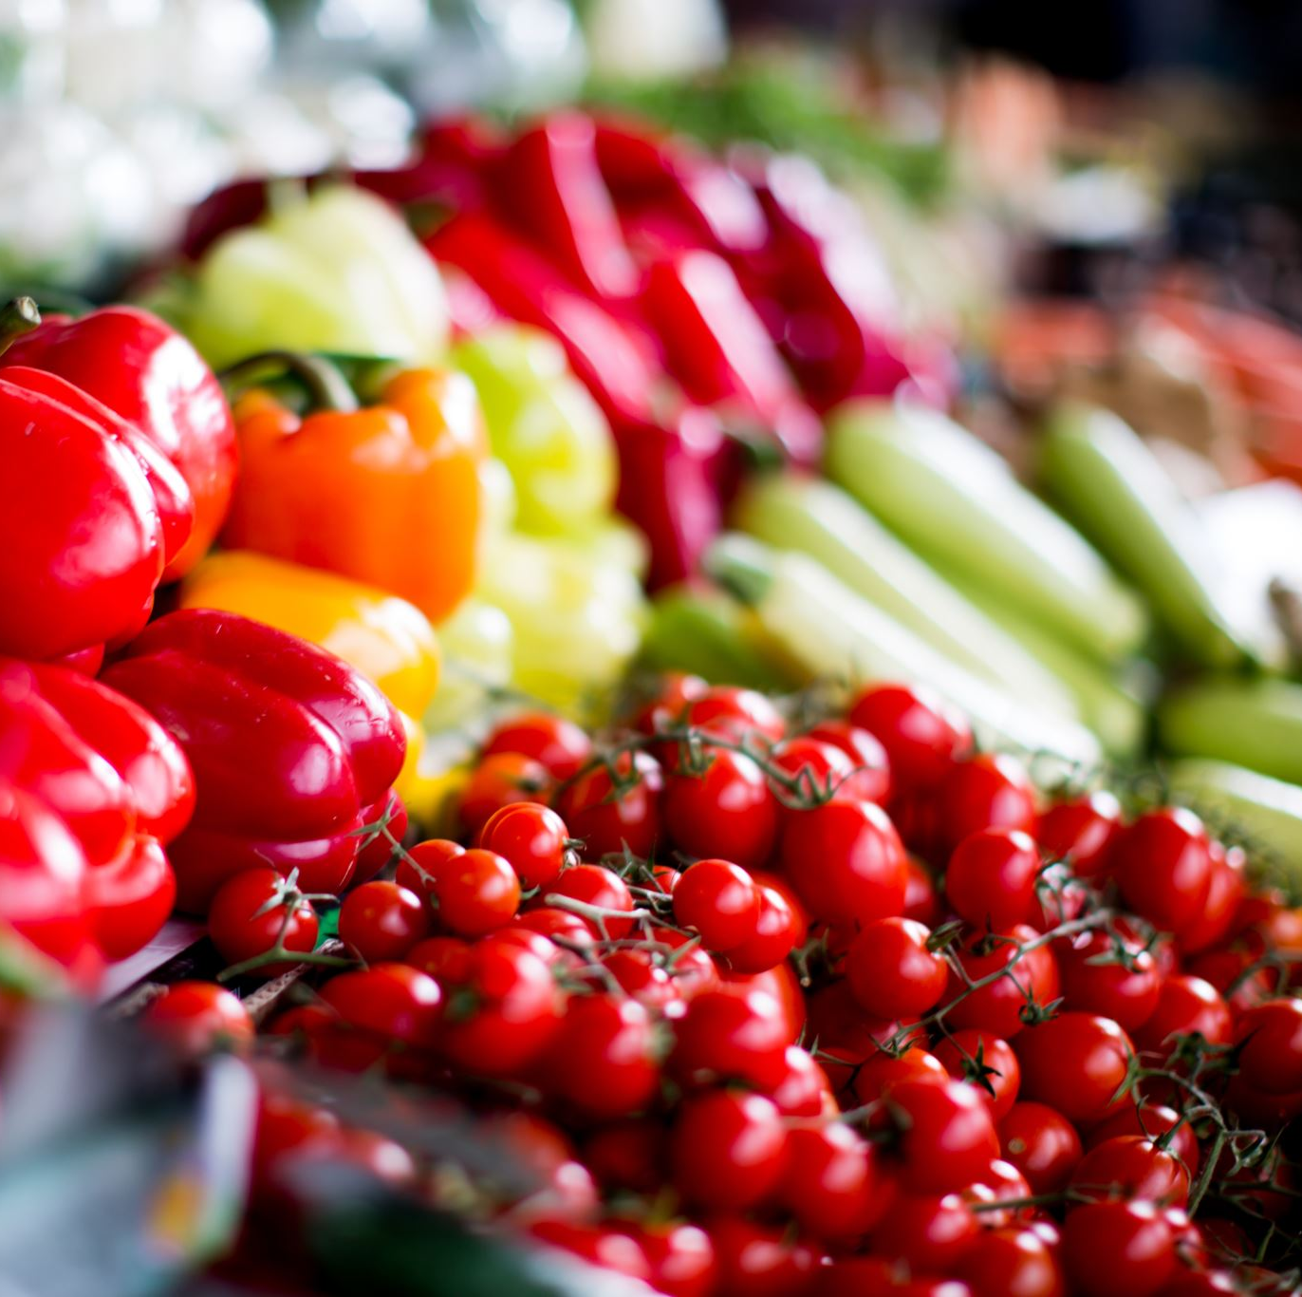
Energiaa kuluu…
noin 2000-4000kcal/vrk
50-60% hiilihydraateista
hyviä hiilihydraatin lähteitä:
viljatuotteet, kuten leipä, keksit, korput, puurohiutaleet, makaronit, riisit ja perunasosehiutaleet sekä hedelmät myös kuivatut esim. rusinat ja vihannekset

Slide 10
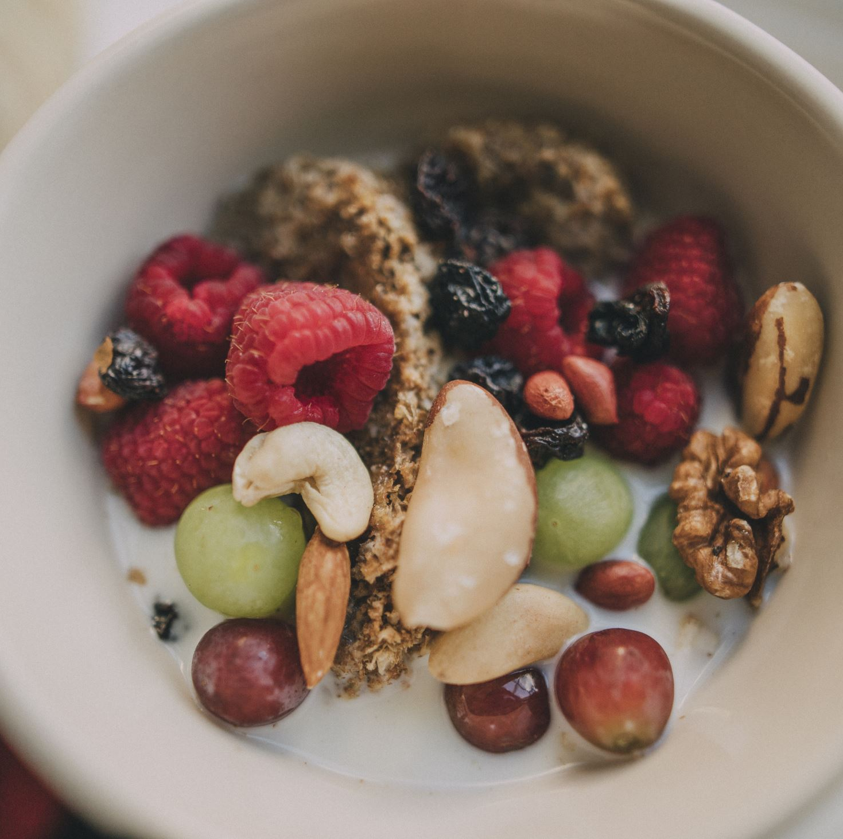
Esimerkkejä:
kuivattu ruoka esim. rusinat, banaanilastut, pähkinät
paljon energiaa sisältävä esim. suklaa
hedelmät hiilihydraattia sisältävät esim. banaani, mysli- ja energiapatukat/keksit
energiageelit

Slide 11
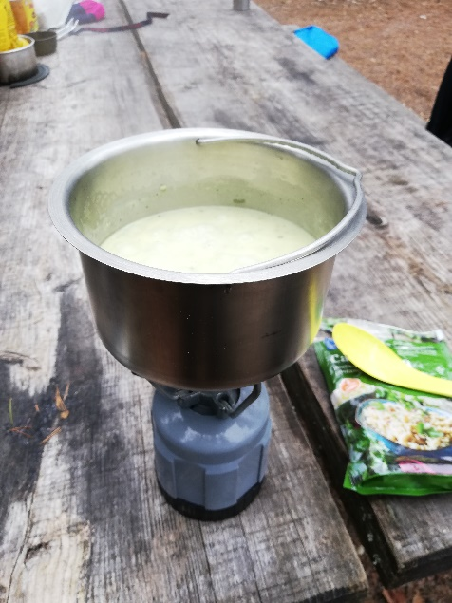
Lisää esimerkkejä:
säilykkeet (esim. hernekeitto, tonnikala käteviä mutta painavia, roskat kannettava pois)
valmispussit (pastat, keitot – varattava vesi valmistukseen)
folioperunat (aika?)
makkarat, pihvit, kala (säilyvyys?)

Slide 12
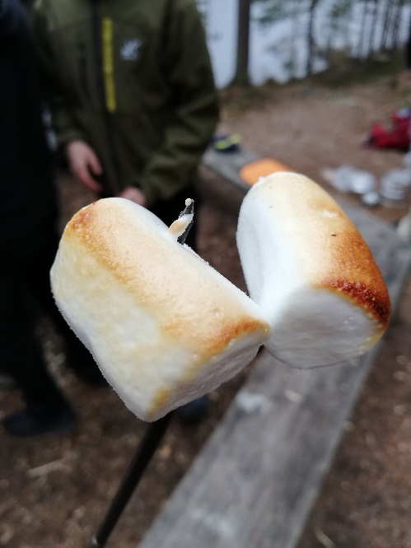
Jälkiruokaesimerkkejä:
kiisseli – jauheesta (varaa vesi)
grillatut banaanit suklaa kuorrutuksella
paistetut vaahtokarkit
letut matkalla kerättyjen marjojen kanssa
vain mielikuvitus rajana ☺

Slide 13
Huomioitavaa
pakkaaminen ateria-, päivä- tai ruoka-ainekohtaisesti (ei koko rinkan purkamista joka tauolla)
suojaa sateelta
valmiiksi kuorittu ja pilkottu
osittain valmista esim. lettutaikina muovipulloon

Slide 14
RUOKARYHMÄT
Vesku ja Joona (nuotio)
Akseli ja Otso (suunnistus)
Anni ja Jenni (kertomus)
Lyydia ja Nea (iltaohjelma)

Slide 15
TOIMINTARYHMÄT
1. NUOTIORYHMÄ: (puut, sytyttäminen, siisteys..)
2. SUUNNISTUSRYHMÄ:
3. ILTAOHJELMARYHMÄ
4. RETKIKERTOMUS + VALOKUVAUSRYHMÄ:

Slide 16
Ensiapu maastossa
HÄTÄENSIAPU: Hengityksen turvaaminen ja verenvuodon tyrehdyttäminen
Nyrjähdykset/venähdykset
Allergiset reaktiot (mm. ampiaiset)
Käärmeen purema
Sairaskohtaukset (astma, diabetes)
Palovammat
Auringonpistos
Turvallisuussuunnitelma (puhelinnumerot)

